Slide 1
Deep Learning für autonomes Fahren
Ansatz der Direct Perception
Timo Bergerbusch
Seminar
am Lehrstuhl für Software Engineering
RWTH Aachen

Slide 2
Überblick
1.
Generelle Einführung: Convolutional Neuronale Nets
2.
Übersicht bisheriger Entwürfe
3.
Die Direct Perception
4.
Deep Learning Languages
5.
Training und Test

Slide 3
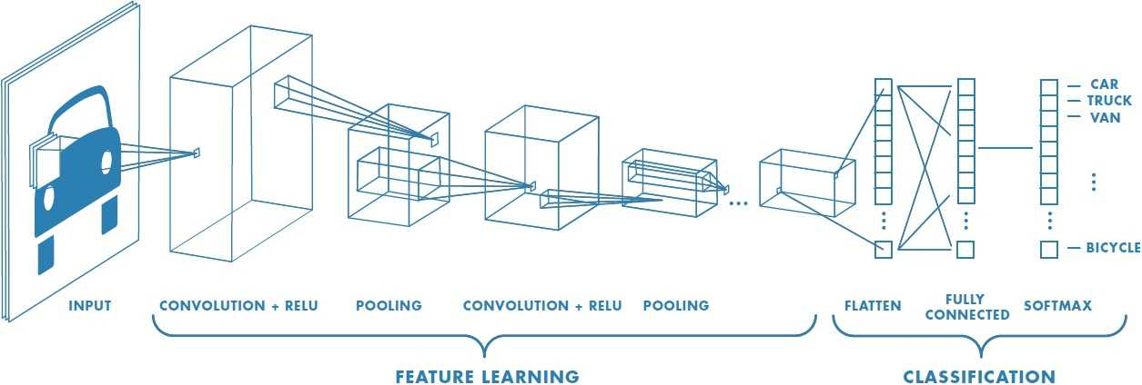
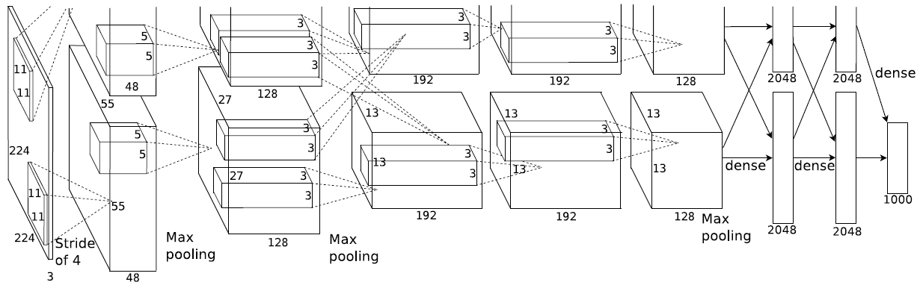
Einführung: Convolution Neural Nets
Neuronales Netz: 3 Layer-Gruppen
Convolutional:
mehrere Hidden-Layer (deep)
Nicht notwendigerweise fully connected
AlexNet
ConvNet
…
Input
hidden
output

Slide 4
Überblick
1.
Generelle Einführung: Convolutional Neuronale Nets
2.
Übersicht bisheriger Entwürfe
3.
Die Direct Perception
4.
Deep Learning Languages
5.
Training und Test

Slide 5
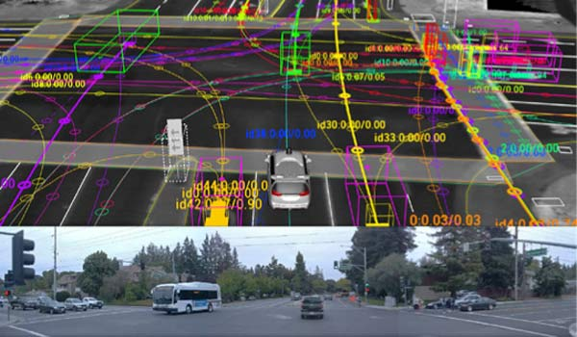
Übersicht bisheriger Entwürfe mediated percetion
Multi-Komponenten Prozess
Internes 3D-Modell der Welt
Probleme:
Aufwendig
Irrelevante/redundante Daten
Komponenten sind selbst offene Forschungsfragen
Mögliche eigenständige Einheiten
Abriebmessung
Personenerkennung
Abstandsmessung
Linienerkennung
Fahrzeugerkennung
Geschwindigkeitserfassung

Slide 6
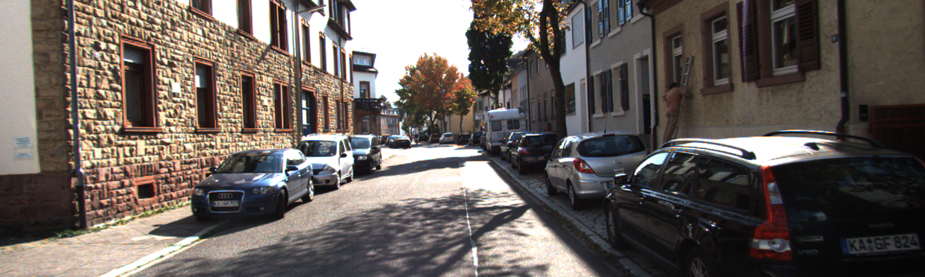
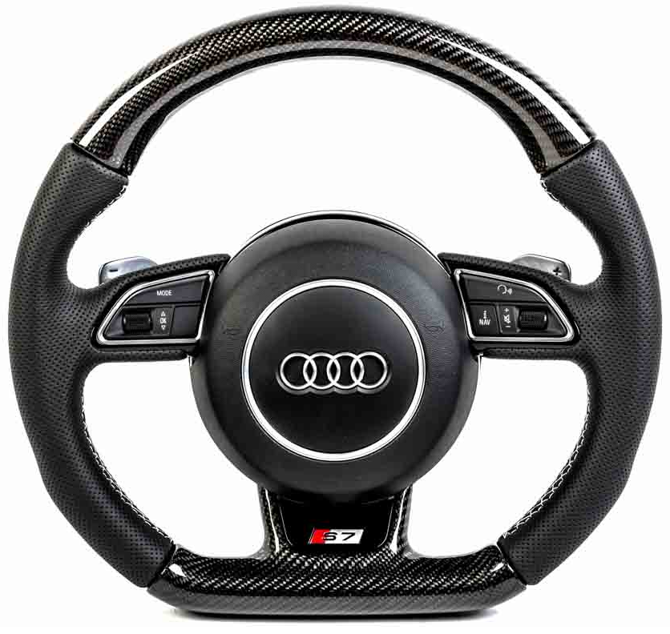
Übersicht bisheriger Entwürfe Behavior Reflex
Direktes Abbilden von
Kamera-
aufnahmen
Einschlagwinkel
Gut für einfache, eher schlecht für komplexe Aufgaben

Slide 7
Überblick
1.
Generelle Einführung: Convolutional Neuronale Nets
2.
Übersicht bisheriger Entwürfe
3.
Die Direct Perception
4.
Deep Learning Languages
5.
Training und Test

Slide 8
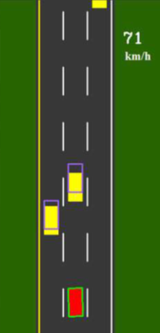
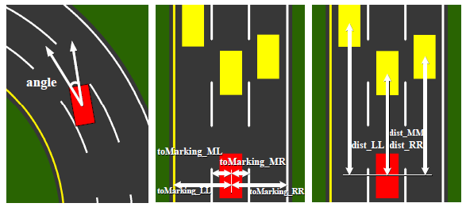
Die Direct Perception
Hybrid aus beidem: mediated und behaviour
Berechnung mittels 13 Affordanz -Werten
Verwendung des ConvNet
Minimalistische Modellierung

Slide 9
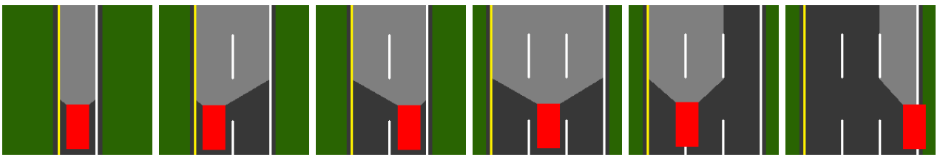
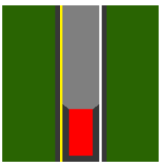
Die Direct Perception
Unterscheiden von 2 generellen Situationen:
Inaktivität von nicht vorhandenen Affordance-Werten
In einer Spur
Beim Spurwechsel
Beispiel:
Keine Autos auf der „rechten“ Spur
Keine Autos auf der „linken“ Spur
Aber: Abstand zur rechten Spur

Slide 10
Überblick
1.
Generelle Einführung: Convolutional Neuronale Nets
2.
Übersicht bisheriger Entwürfe
3.
Die Direct Perception
4.
Deep Learning Languages
5.
Training und Test

Slide 11
Deep Learning Languages
Verschiedene Sprachen um solche CNNs zu modellieren
CNNArchLang:
Spezialisiert auf CNNs
Teil der MontiCar Sprachen Familie
Caffe:
Spezialisierung auf Modularität, Geschwindigkeit und Ausdruckskraft
Große Community
MxNet:
Sehr gut skalierbar
Multiple GPU und Rechner gleichzeitig

Slide 12
Überblick
1.
Generelle Einführung: Convolutional Neuronale Nets
2.
Übersicht bisheriger Entwürfe
3.
Die Direct Perception
4.
Deep Learning Languages
5.
Training und Test

Slide 13
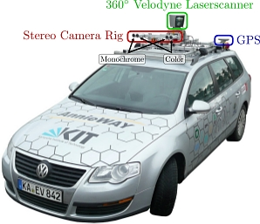
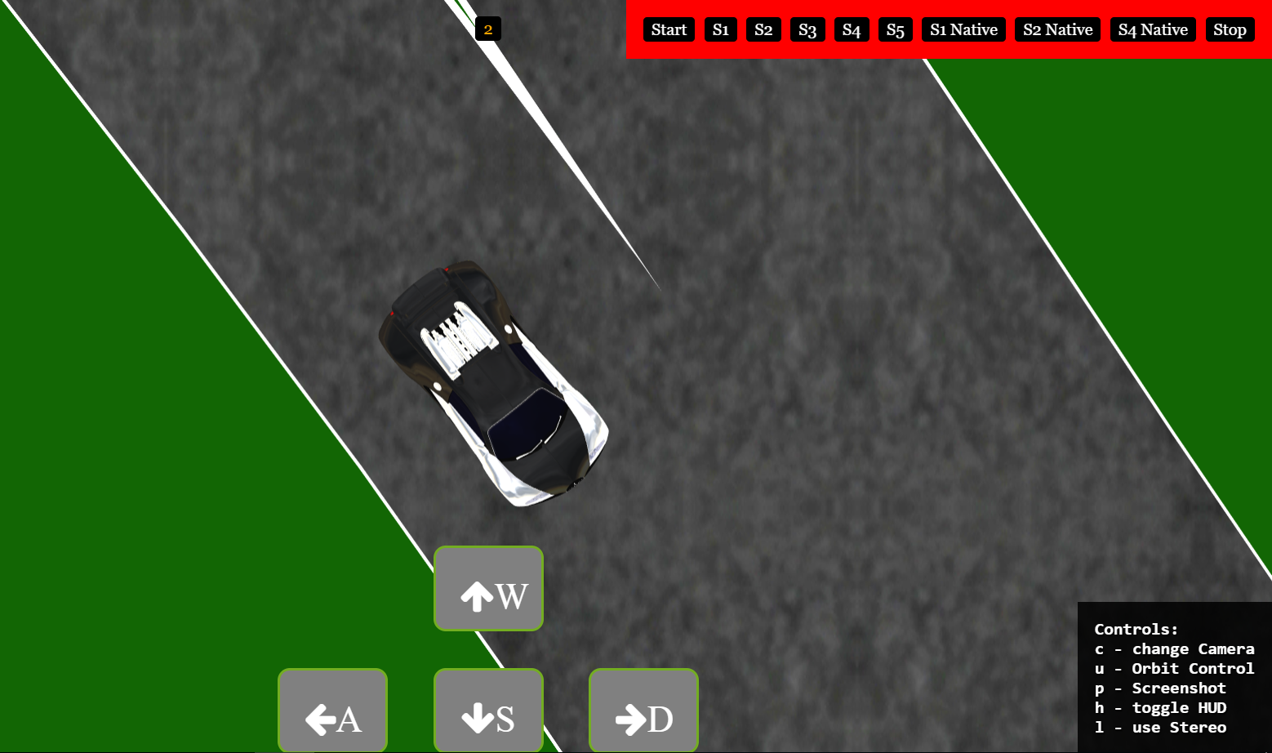
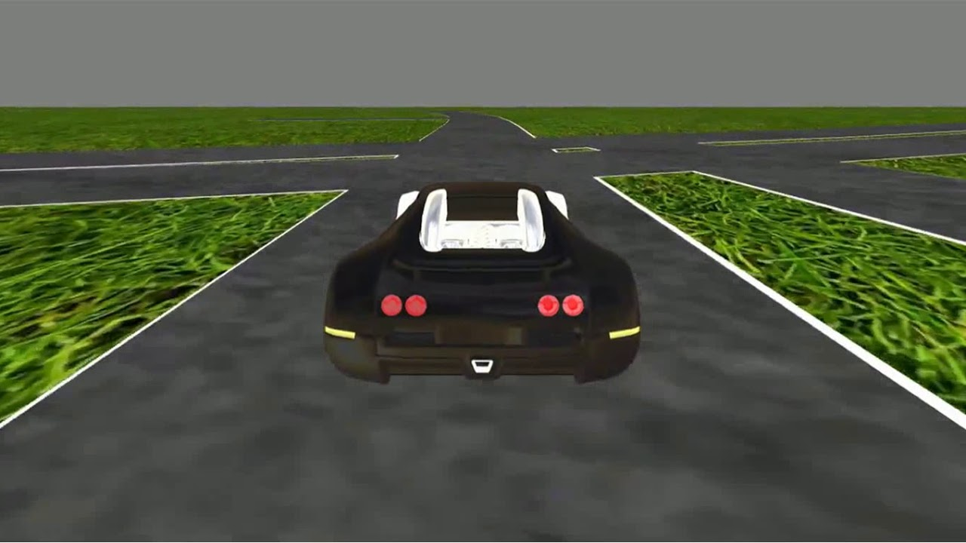
Training
TORCS: The Open Racing Car Simulator
KITTI Datensatz: 6 Stunden echter Fahrt
Verschiedene Kameraarten und Winkel
Zusätzliche Messungen
Standard zum Vergleich
MontiSim
Physik-Engine
Umweltsimulation
Browser Visualisierung
Simulator Verknüpfungen

Slide 14
Was soll mein Seminar klären?
Erste Ergebnisse sind vielversprechend: Sind die Ergebnisse reproduzierbar?
Welche Sprachen sind gut geeignet?
Warum sind manche nicht gut geeignet?
Wo sind verschwiegene Schwächen der Direct Perception?

Slide 15
Ende.
Wir danken für Ihre Aufmerksamkeit.

